Slide 1
Bài 5
Gia đình của em

Slide 2
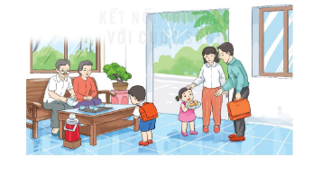
Khám phá
Quan sát tranh và trả lời câu hỏi: Gia đình bạn nhỏ
gồm những ai?

Slide 3
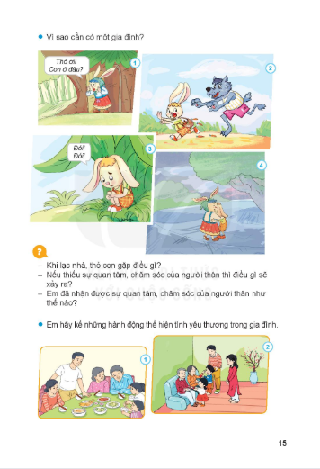
Khám phá
Vì sao cần có một gia đình?
Thỏ ơi!
Con ở đâu?
Đói!
Đói!

Slide 4
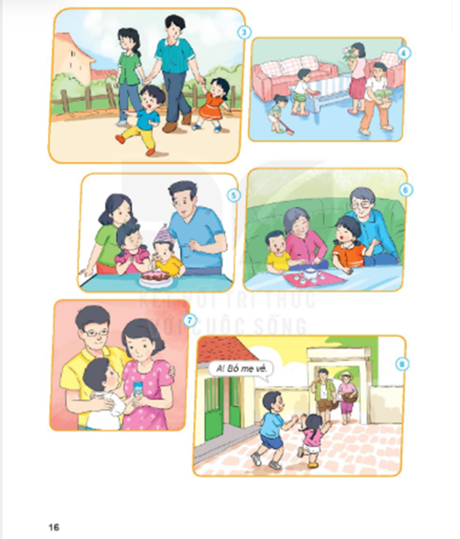
Khám phá
Em hãy kể những hành động
thể hiện tình yêu thương trong gia đình.

Slide 5
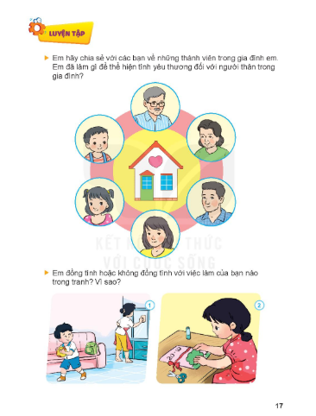
Luyện tập
Em hãy chia sẻ với các bạn về những thành viên trong gia đình em.
Em đã làm gì để thể hiện tình yêu thương đối với những người thân trong gia đình?

Slide 6
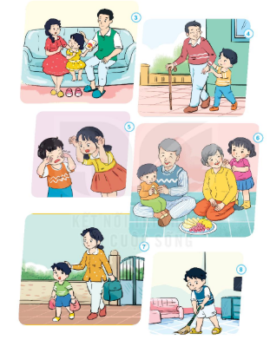
Luyện tập
Em đồng tình hoặc không đồng tình với việc làm của
bạn nào trong tranh? Vì sao ?

Slide 7
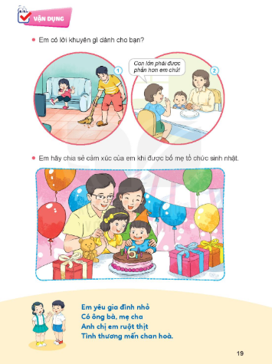
Vận dụng
Em có lời khuyên gì dành cho bạn?
Con lớn hơn phải được
phần hơn em chứ!

Slide 8
Vận dụng
Em hãy chia sẻ cảm xúc của em khi được bố mẹ tổ chức sinh nhật?

Slide 9

Vận dụng
Em yêu gia đình nhỏ
Có ông bà, mẹ cha
Anh chị em ruột thịt
Tình thương mến chan hòa.

Slide 10

Chóc thÇy c«, c¸c con cïng
gia đình m·i m·i
h¹nh phóc !

